Slide 1
人教版物理八年级下册（初中）
第七章 力
第二节 弹力
MENTAL HEALTH COUNSELING PPT
讲解人：xippt 时间：2020.5.20

Slide 2
课前导入
复习：力的作用效果
使物体的形状发生变化
改变物体的运动状态

Slide 3
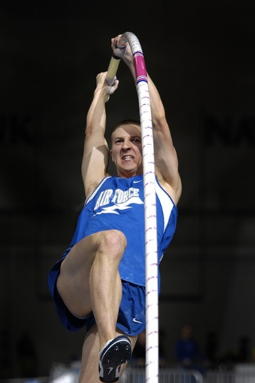
课前导入
撑杆跳高要比普通跳高跳得高，它借助了什么？

Slide 4
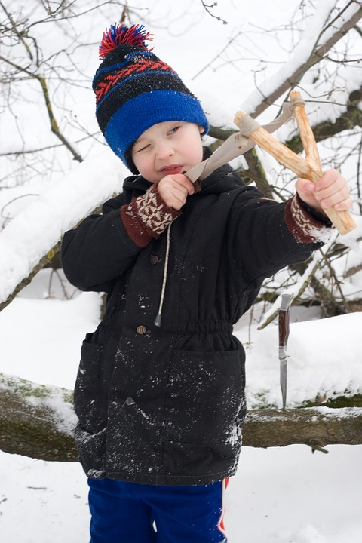
做一做
用力分别拉弹簧、橡皮筋和挤压橡皮泥、弯折铜丝；松手后，结果有什么不同吗？

Slide 5
一、弹力
弹性:
类似于弹簧，物体受力时会发生形变,不受力又恢复到原来的形状,这种特性叫弹性.
塑性:
类似橡皮泥，物体受力变形后不能自动恢复到原来的形状的特性叫塑性.
弹性形变:
物体变形后可以恢复原状的形变。
塑性形变:
物体变形后不能自动恢复原状的形变。

Slide 6
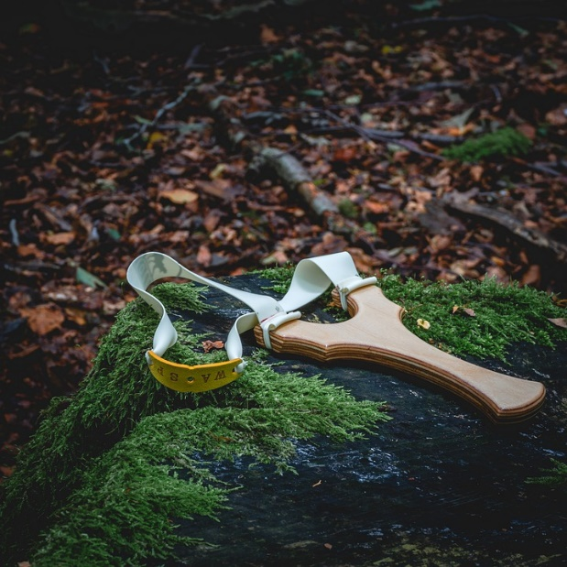
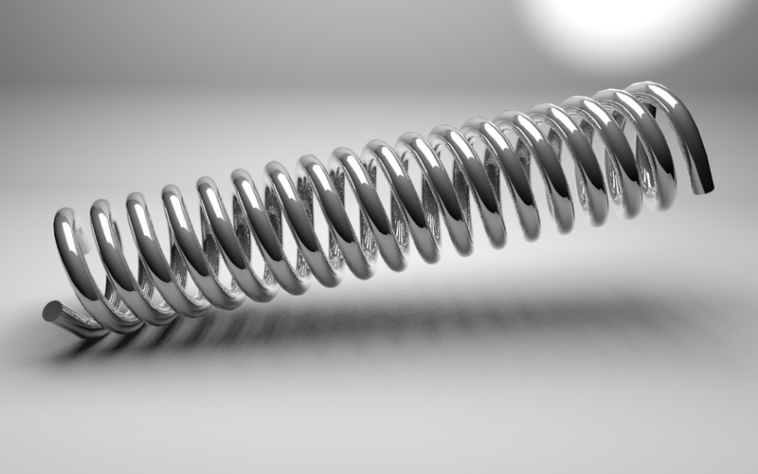
一、弹力
物体的弹性有一定的限度，超过了这个限度也不能完全复原。

Slide 7
一、弹力
弹力是如何产生的？
发生弹性形变时
物体
弹力
产生

Slide 8
一、弹力
弹力:
物体由于弹性形变而产生的力。
弹力产生的条件:
相互接触
发生弹性形变
弹力的表现:
压力 支持力 拉力

Slide 9
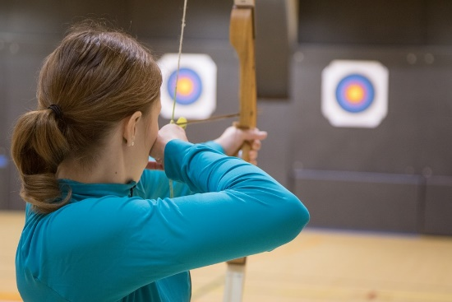
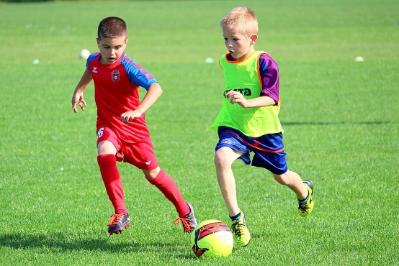
生活中在哪儿应用到了弹力？
一、弹力

Slide 10
一、弹力
例1：
条件：① 直接接触 ② 发生弹性形变
是否发生了挤压形变？
只有支持力
F
可采用假设法
.
F
.
F
球动了么？
能否保持原状？
假设没有这面墙
假设没有下
面的墙呢
(1)

Slide 11
一、弹力
例2：
条件：① 直接接触 ② 发生弹性形变
采用假设法:
F1
F1
把墙拆了。。。
说明受到了墙的弹力
F2
如果抽掉斜面呢？
说明受到了斜面的弹力
球受到墙和斜面两个弹力的作用
(2)

Slide 12
例3：
条件：① 直接接触 ② 发生弹性形变
假设绳子断开
假设去掉斜面
说明只受绳子的拉力
球保持原状，说明0点……
0点有弹力么？
0

Slide 13
一、弹力
（3）弹力的种类：
按效果分为
压力
支持力
拉力

Slide 14
二、弹力的三要素
大小
弹力的三要素：
作用点
方向
1、弹力的大小：
弹力的大小与什么有关？
在弹性限度内，
弹性形变越大，弹力越大！！
弹性形变越大，弹力越大？

Slide 15
二、弹力的三要素
1、弹簧弹力的大小：
弹性限度：
如果形变过大，超过一定的限度，撤去外力后，物体就不能完全恢复原来的形状，这个限度叫做弹性限度。
不超过弹性限度时，弹性形变越大，弹力越大！
2、弹簧弹力的特点：
两物体间的弹力是发生在相互接触面上，但可以将作用点移到重心上。

Slide 16
二、弹力的三要素
2、弹力的作用点：
拉力
F1
.
.
F2
F
F
.
(1)
(2)
(3)
可以将作用点移到重心上

Slide 17
二、弹力的三要素
2、弹力的作用点：
弹力的方向：
弹力是由于物体发生弹性形变，趋于恢复原状而产生的，因而弹力方向指向形变趋于恢复的方向。
弹力方向
形变趋于恢复的方向

Slide 18
几种常见的弹力
1. 拉力
物体受到的拉力：
由什么物体形变产生的？
方向：绳子对物体的拉力是沿着绳而指向绳收缩的方向。
可见拉力也是弹力

Slide 19
几种常见的弹力
2.压力和支持力
物体受到的支持力：
由什么物体形变产生的？
桌面受到的的压力：
由什么物体形变产生的？
可见压力和支持力都是弹力
方向：垂直于接触面指向被压或被支持的物体

Slide 20
几种常见的弹力
例题1.
木块在水平面上运动时,下列力中是弹力的是( )
A 木块对水平面的压力 B 水平面对木块的支持力
C 木块受到的阻力 D 木块受到的重力
例题1.
木块在水平面上运动时,下列力中是弹力的是( )
A 木块对水平面的压力 B 水平面对木块的支持力
C 木块受到的阻力 D 木块受到的重力
A
B
D
例题2.关于弹力,下列叙述正确的是( )
A、物体发生形变时产生的力叫弹力
B、不相互接触的物体间也可产生弹力
C、拉力不属于弹力
D、压缩的弹簧能产生弹力

Slide 21
弹簧测力计
作用：
测量力的大小的工具。
原理：
在弹性限度内，弹簧受到的拉力越大，弹簧的伸长就越长。

Slide 22
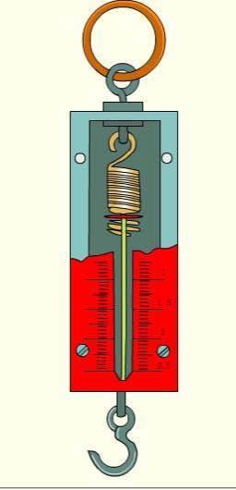
弹簧测力计
弹簧秤的构造
吊环
弹簧
指针
面板
铁杆
挂钩

Slide 23
弹簧测力计
弹簧测力计的使用方法
“三看清”：看清测力计的量程、分度值以及指针是否对准零刻线，若不是，应调零。
(2) 测量前，用手轻轻地来回拉动几次，避免指针、弹簧和外壳之间的摩擦而影响测量的准确性。
(3)被测力的大小不能超出量程。
(4)测量时，要使弹簧测力计受力方向沿弹簧的轴线方向。
(5)读数时，应保持测力计处于静止或匀速直线运动状态。
(6)视线必须与刻度面垂直。

Slide 24
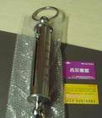
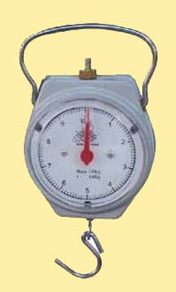
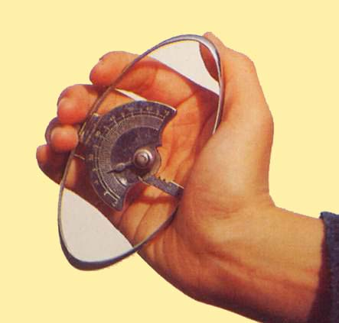
弹簧测力计
这里有好多不同用途、不同形状的测力计！

Slide 25
弹簧测力计
结论
作用在弹簧上的外力越大，弹簧的伸长就越长。
根据弹簧伸长的长度可以测定力的大小。

Slide 26
小结
一、弹力
1、弹性和塑性：撤去外力后能否恢复原状
2、弹力的产生条件：
（1）接触（2）是否发生弹性形变
二、弹簧测力计
1、原理：在弹性限度内，弹簧受到的拉力越大，弹簧的伸长就越长。
2、使用：看、调、测、读

Slide 27
读出下列各测力计的读数
课堂练习
2.6N
1.80N
2.60N

Slide 28
课堂练习
例题1.下面对弹力的理解是正确还是错误的？
A.物体只要发生形变就能产生弹力
B.发生弹性形变的物体要恢复原状产生了弹力
C.弹力的产生主要是为了反抗自身的形变
D.弹簧越长弹力越大，弹簧越短弹力越小
A错。必须发生弹性形变；
B正确；
C正确；
D错。弹簧在伸长情况下，伸得越长弹力越大；在压缩状态下，缩得越短，弹力越大。

Slide 29
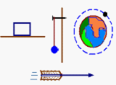
例题2. 分析以下现象中，哪些是弹力在起作用，是怎样作用的？
课堂练习
A.物体静止在桌面上
B.栓细线的小球被悬挂在墙壁钉子上
C.卫星绕地球运行
D.射出的箭在水平运动
E.乒乓球在桌面上被球拍来回击打
A.桌面产生向上的弹力；
B.细线有向上的弹力；
C.不是；
D.箭已离开弓，不再受弹力；
E.球拍和桌面对球都有弹力作用。

Slide 30
课堂练习
1.使用弹簧测力计不必要的是( )
A.弹簧测力计竖直或水平放置，不得倾斜
B.使用前指针要“校零”
C.使用过程中，弹簧、指针不得与外壳有摩擦
D.拉力不得超过弹簧测力计所能承受的最大的力
A

Slide 31
课堂练习
2、下列关于弹力产生条件的说法中，
正确的是（ ）
A、物体间不相互接触，也能产生弹力。
B、只要两物体接触就一定会产生弹力。
C、只有弹簧才能产生弹力。
D、两个物体直接接触且互相挤压发生弹性形变时才会产生弹力。
D

Slide 32
课堂练习
3.关于弹力,下列叙述正确的是( )
A、物体发生形变时产生的力叫弹力
B、不相互接触的物体间也可产生弹力
C、拉力不属于弹力
D、压缩的弹簧能产生弹力
D

Slide 33
课堂练习
4、关于弹簧测力计的使用，下列几种说法中
错误的是（ ）
A、弹簧测力计必须竖直放置。
B、使用前必须检查指针是否在“0”刻度处。
C、使用时弹簧、指针、挂钩不能与外壳摩擦。
D、使用时必须注意所测的不能超过弹簧测力计的测量范围。
A

Slide 34
课堂练习
5．（中考真题）在弹性限度内，弹簧的弹力大小与弹簧的伸长量成正比，即F=kx，其中F为弹力大小，x为伸长量，k为弹簧的劲度系数。已知某弹簧劲度系数为100N／m，原始长度为10cm，则在弹力为5N时，弹簧长度可能为
A．10cm B．15cm
C．20cm D．25cm
B
（ ）

Slide 35
版权声明
感谢您下载xippt平台上提供的PPT作品，为了您和xippt以及原创作者的利益，请勿复制、传播、销售，否则将承担法律责任！xippt将对作品进行维权，按照传播下载次数进行十倍的索取赔偿！
1. 在xippt出售的PPT模板是免版税类(RF:
Royalty-Free)正版受《中国人民共和国著作法》和《世界版权公约》的保护，作品的所有权、版权和著作权归xippt所有,您下载的是PPT模板素材的使用权。
2. 不得将xippt的PPT模板、PPT素材，本身用于再出售,或者出租、出借、转让、分销、发布或者作为礼物供他人使用，不得转授权、出卖、转让本协议或者本协议中的权利。

Slide 36
课堂练习
用手捏一个厚玻璃瓶，它会发生弹性形变吗？请设计一个实验来验证你的想法。

Slide 37
人教版物理八年级下册（初中）
第七章 力
感谢各位的聆听
MENTAL HEALTH COUNSELING PPT
讲解人：xippt 时间：2020.5.20

